Slide 1
Koncepce poradenských služeb poskytovaných ve škole
Praxe ve školní psychologii, 26/9/2016
Mgr. Michaela Širůčková, Ph.D.

Slide 2
Systém práce ŠP
Filozofie a poslání organizace
Řízení organizace
Tým
Profesionalita
Péče o klienta
Spolupráce

Slide 3
Strategie školního poradenství
Intervence
Prevence
Podpora

Slide 4
Služby školního psychologa
Obsah | Způsob realizace | Zacílení | Oblasti
Informační Osvětový Preventivní Intervenční Diagnostický Modifikační Rozvíjející Konzultačně-poradenský | Individuálně Skupinově Přímo Nepřímo | Žáci Rodiče Učitelé Pedagogický sbor Výchovní poradci Speciální pedagog Metodik prevence Vedení školy | Učení Chování Osobnost Sociální vztahy Psychohygienické otázky školy Výchovně-vzdělávací proces

Slide 5
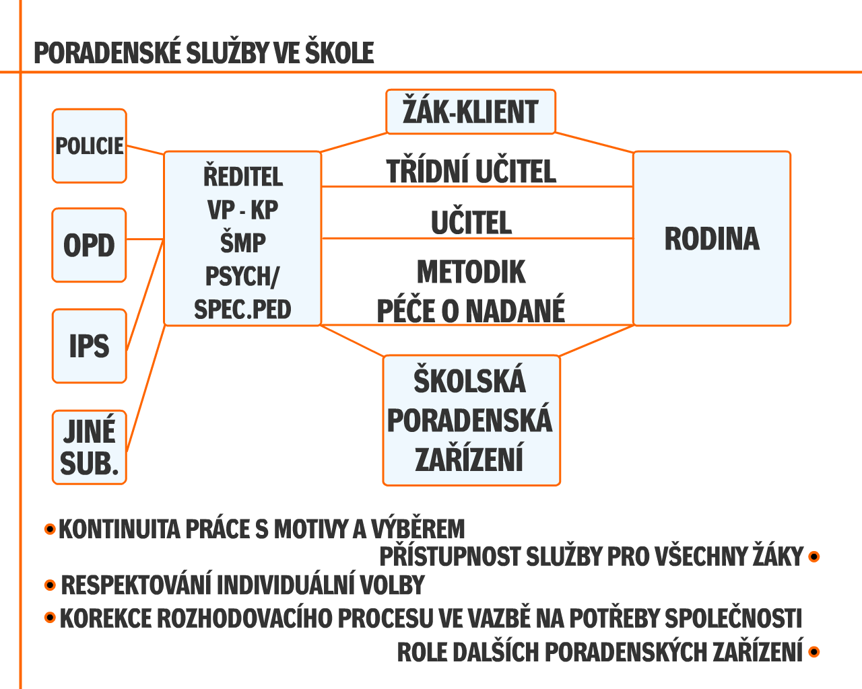
Poskytování poradenských služeb na škole:

Slide 6
Modely poradenských služeb ve škole
A. Pracovníci ŠPP
B. Konzultační tým
výchovný poradce
školní metodik prevence
o školního psychologa
o školního speciálního pedagoga
(sociální pedagog)
(asistent pedagoga)
třídní učitelé
učitelé výchov (občanské, rodinné, k volbě povolání na ZŠ a úvodu do světa práce na SŠ)
učitel-metodik pro přípravu školních vzdělávacích programů
varianta základní - varianta rozšířená

Slide 7
Školní speciální pedagog
koordinace speciálně pedagogického poradenství ve škole
koordinace zpracování individuálně vzdělávacích programů
metodická pomoc učitelům vyučujících žáky s SPÚ (možnost náslechů v hodinách a následného rozboru)
ve spolupráci s ředitelem školy zpracování podkladů týkajících se integrovaných žáků pro Magistrát města Brna
účast na metodických schůzích Čj (1. a 2. stupeň)
vedení kabinetu speciálně pedagogických pomůcek

Slide 8
Školní speciální pedagog
vyhledávání a podpora žáků s potížemi ve výuce
orientační diagnostika žáků s poruchami učení
nápravné skupinky žáků s poruchami učení během dopolední výuky
dyskroužek pro žáky 1. a 2. ročníků, který je zaměřený nejen na nápravu poruch učení, ale také na předcházení jejich rozvinutí u těchto dětí
poradenské a konzultační hodiny pro žáky, učitele, rodiče
spolupráce s poradenskými zařízeními

Slide 9
Metodik školní prevence směrem k žákům
Formování odolnosti proti negativním vlivům, schopnosti samostatně se rozhodovat a řešit své problémy, pracovat v týmu:
  poskytováním informací přiměřeně k věku žáků (prožitkové metody, modelové situace, soutěže, testy, výuka v mediální a divadelní místnosti
  zařazováním prvků projektů „Kouření a já“, „Zdravá škola“, „Občan“
  c) nácvikem a rozvojem praktických dovedností vedoucích k odmítání projevů agresivity, sebedestrukce a porušování zákona

Slide 10
Metodik školní prevence směrem k pedagogickým pracovníkům
seznamuje s platnými dokumenty MŠMT k primární prevenci (provozní porada na počátku školního roku)
informuje o problematice, pravidelně předává poznatky z odborných školení a seminářů pořádaných PPP Zachova, PC Sládkova, LF MU, PdF MU, PC Křížová, SPC Štolcova, ŠPC… (porady, schůzky MÚ, osobní kontakt a spolupráce, plán …)
činnost v rámci předmětů: prvouka, přírodověda, Rv, Ov, Čj, cizí jazyky, Př, Ch, Vv, Tv…, výchovného programu ŠD a třídnických hodin; vzájemná spolupráce

Slide 11
Metodik školní prevence rodičovská veřejnost
edukace rodičů v rámci třídních schůzek:
  a) problematika sociálně nežádoucích jevů a možnostmi, jak jí předcházet (letáčky a propagační materiály, kontaktní adresy odborníků …), s obsahem MPP a vnitřního řádu školy
  b) význam správného využití volného času jejich dítěte a možnostmi školy v této oblasti (CVČ, INEX, volitelné a nepovinné předměty, ŠvP, LVK, kurzy, zájezdy, exkurze, studijní pobyty v zahraničí …)
organizace besed pro rodiče s odborníkem (na základě jejich zájmu o určité vybrané téma)
možnost osobní konzultace a individuálního kontaktu při výskytu a řešení konkrétních případů

Slide 12
Výchovný poradce
předkládá návrhy na postup řešení a prevenci výchovných problémů
  udržuje pravidelný kontakt s třídními učiteli, hovoří s nimi o problémech v jejich třídách
metodicky pomáhá třídním učitelům při řešení výchovných problémů
uskutečňuje diagnostickou činnost u žáků, kteří ji vyžadují z výchovných, vzdělávacích či sociálních důvodů
aktivně vyhledává děti s výchovnými problémy, ze sociálně znevýhodněného prostředí – pracuje s nimi v rámci konzultačních hodin v ŠPC
koordinuje výchovné komise
koordinuje spolupráci učitelů se školním psychologem a školním speciálním pedagogem

Slide 13
Výchovný poradce
vede agendu související s přechody žáků mezi školami
vede agendu žáků se SVPU a její doplňování
projednává odkladů školní docházky s učiteli 1. tříd
vyřizuje návrhy na vyšetření žáků v PPP
poskytování poradenské pomoci ve ŠPC
spolupracuje s návaznými pracovišti (PPP, SPC, SVP), organizacemi ve státním i nestátním sektoru (Help me, …)

Slide 14
Poradce pro volbu povolání
koordinuje poradenství pro volbu povolání
zajišťuje distribuci informací:
  organizace burzy středních škol na škole
  organizace odevzdávání přihlášek žáků 9.tříd na přijímací řízení
  průběžná aktualizace informací o dnech otevřených dveří jednotlivých škol
spolupracuje se subjekty, které poskytují specializované služby kariérového poradenství, středními školami, úřady práce:
  návštěva úřadu práce s 8.ročníky

Slide 15
Poradce pro volbu povolání
provádí pedagogickou diagnostiku v souvislosti s profesní orientací žáků:
  ve spolupráci s učiteli českého jazyka – zadání slohové práce na téma volba povolání v 9.ročníku.: „Mé profesně kariérové plány po ukončení ZŠ“
  ve spolupráci s učitelem pracovních činností v 8 ročníku – dotazníky zájmů
  ve spolupráci s učitelem občanské výchovy – kariérové dotazníky v 9.třídách
poradenství žákům, které je zaměřené se na lepší sebepoznání a úspěšnou sebeprezentaci
nabízí pravidelné konzultační hodiny

Slide 16
Literatura
Zapletalová, J. (2005). Koncepce poradenských služeb poskytovaných ve škole. Věstník ministerstva školství, mládeže a tělovýchovy České republiky, Ročník LXI, červenec 2005.
Zapletalová, J. (2011). Inovovaná koncepce poradenských služeb poskytovaných ve škole (úpravy na základě realizace projektu RŠPP-VIP I). Dostupné z: http://www.rspp.cz/rspp/images/vystupy/inovovan.pdf (21.9.2012)

